Slide 1



2023-1-EE01-KA220-ADU-000150753
MOKYMŲ PROGRAMA
MOKYMOSI MODULIS 2: Kūrybiškumas ir ekologiškas dizainas per keramikos meną ir paveldą
Finansuoja Europos Sąjunga. Taiau išreikštos nuomonės ir požiūriai yra tik autoriaus (-ių) nuomonės ir požiūriai, kurie nebūtinai atspindi Europos Sąjungos ar Estijos nacionalinės agentūros nuomonę. Nei Europos Sąjunga, nei finansavimą skirianti institucija negali būti laikomos atsakingomis už juos.

Slide 2
1 PAMOKA: Keramikos kilmės ir reikšmės tyrinėjimas bei pirminiai molio darbai

Slide 3
  PAMOKOS TIKSLAI
Šioje pamokoje išmoksite, kaip įdomiai, įtraukiančiai ir suprantamai supažindinti mokinius su keramikos pasauliu. Sužinosite, kaip sukurti draugišką atmosferą, paskatinti dalyvius pasinaudoti turimomis žiniomis ir padėti jiems atlikti pirmuosius darbus su moliu.
Iki pamokos pabaigos jūs sugebėsite:
Įtraukti dalyvius į apšilimo veiklą, kuri aktyvuoja jų turimas žinias ir asociacijas su keramika.
Pristatyti keramikos kultūrinę ir istorinę reikšmę prieinamu ir įkvepiančiu būdu.
Vesti grupės diskusiją apie emocinę ir simbolinę keramikos reikšmę skirtingose kultūrose.
Pademonstruoti pagrindinius molio apdorojimo ir paprastus rankų darbo technikos būdus.
Padėti dalyviams sukurti mažą asmeninį molio dirbinį (talismaną), atspindintį jų ketinimus ar tapatybę.
Naudokite šią pamoką kaip pagrindą, kuriuo remdamiesi galėsite ugdyti savo ir mokinių susidomėjimą keramika kaip mokymosi, ryšių užmezgimo ir savęs pažinimo priemone.

Slide 4
  APŠILIMAS: Neužbaigti sakiniai apie keramiką
Norėdami pažadinti mokinių smalsumą ir paskatinti juos pasinaudoti turimomis žiniomis, pamoką pradėkite nuo paprastos, bet veiksmingos grupės užduoties.
Žingsnis po žingsnio
Suskirstykite dalyvius į mažas grupes (3–5 žmonės).
Išdalykite darbo lapus su neužbaigtais teiginiais apie keramiką, pvz.
  „Graikų kalboje žodis keramos reiškia...“
  „Keramika yra pirmasis ... žmonijos istorijoje.“
  „Keramika yra maždaug … metų senumo.“
  „Kad molis virstų keramika, minimali degimo temperatūra turi būti...“
  „Keramikoje yra … elementų.“
  „Aukščiausios kokybės keramika vadinama...“
Skirkite 10–15 minučių grupinėms diskusijoms. Skatinkite mokinius spėlioti, mąstyti ir keistis idėjomis. Šiame etape visos mintys yra sveikintinos.
Sugaukite grupes ir pakvieskite kiekvieną komandą pasidalinti savo atsakymais.
Kai jie dalijasi, pateikite paaiškinimus, pataisymus ir papildomą informaciją. Pasinaudokite šia proga ir pristatykite pagrindinius faktus apie keramikos istoriją – jos kilmę, raidą skirtingose kultūrose, funkcijas kasdieniame gyvenime ir simbolinę reikšmę. Galite naudoti vaizdus ar trumpus vaizdo įrašus, kad praturtintumėte pasakojimą ir pateiktumėte kultūrinį ar archeologinį kontekstą.
Šis bendras apšilimas natūraliai įtraukia mokinius į temą ir leidžia jiems jaustis įsitraukusiais, pasitikintys savimi ir smalsūs, kas bus toliau.

Slide 5
  Keramika per laiką ir kultūrą
Per visą istoriją keramika vaidino svarbų vaidmenį įvairių visuomenių visame pasaulyje vystymosi procese, darė įtaką žmonių namų statybai, gyvenimo būdui ir mitybai.
Keramika buvo viena iš seniausių žmonijos technologijų. Gebėjimas formuoti ir degti molį, kad būtų pagaminti tvirti indai, pakeitė kasdienį gyvenimą, nes tapo galima laikyti ir transportuoti maistą bei vandenį. Laikui bėgant keramika išaugo iš utilitarinės funkcijos ir tapo meninės raiškos bei kultūrinės tapatybės priemone.
Senovės graikų kalboje žodis keramos (κέραμος) reiškia „puodžiaus molis“ arba „degta žemė“. Iš jo kilo žodis keramika, kuris reiškia tiek medžiagą, tiek meną gaminti daiktus iš degto molio.
Keramika laikoma pirmuoju žmogaus sukurtu sintetiniu medžiagu. Ji atsirado anksčiau nei metalų apdirbimas ir stiklo gamyba ir yra viena iš seniausių technologinių naujovių – senesnė už metalinius įrankius ar rašytinę kalbą. Archeologiniai duomenys rodo, kad keramika atsirado nepriklausomai skirtingose pasaulio dalyse, o kai kurie seniausi pavyzdžiai datuojami daugiau nei 20 000 metų. Pavyzdžiui, paleolito laikotarpio Veneros statulėlės buvo pagamintos iš degto molio gerokai anksčiau nei buvo išrasti keramikos indai.

Slide 6
  Keramika per laiką ir kultūrą
Norint minkštą molį paversti tvirtu keramikos dirbiniu, jį reikia degti ne žemesnėje kaip 600–700 °C temperatūroje.
Geriausia ir subtiliausia keramikos forma vadinama porcelianu, vertinama dėl savo tvirtumo ir permatomumo. Ji pirmą kartą buvo sukurta Kinijoje ir gaminama iš kaolino molio, degamo labai aukštoje temperatūroje (virš 1200 °C).
Keramika simboliškai sujungia keturis elementus:
Žemę (molį),
Vanduo (molio formavimui),
Oro (džiovinimui),
Ugnis (dėl kietėjimo degimo metu).
Kai kurios tradicijos taip pat įtraukia penktąjį elementą – dvasią arba ketinimą, atspindintį kūrėjo išraišką ir objekto prasmę.
Laikui bėgant, tai iš grynai funkcinio amato tapo galinga meninės raiškos ir kultūrinės tapatybės priemone. Keramika tapo būdu pasakoti istorijas, žymėti ritualus ir išreikšti tapatybę per spalvas, formas ir dekoravimą. Kiekviena kultūra, paveikta vietinių medžiagų, klimato ir papročių, išsiugdė savitas keramikos tradicijas. Šiandien keramika tebėra langas į skirtingų kartų ir geografinių regionų žmonių vertybes, istorijas ir kūrybinę dvasią.

Slide 7
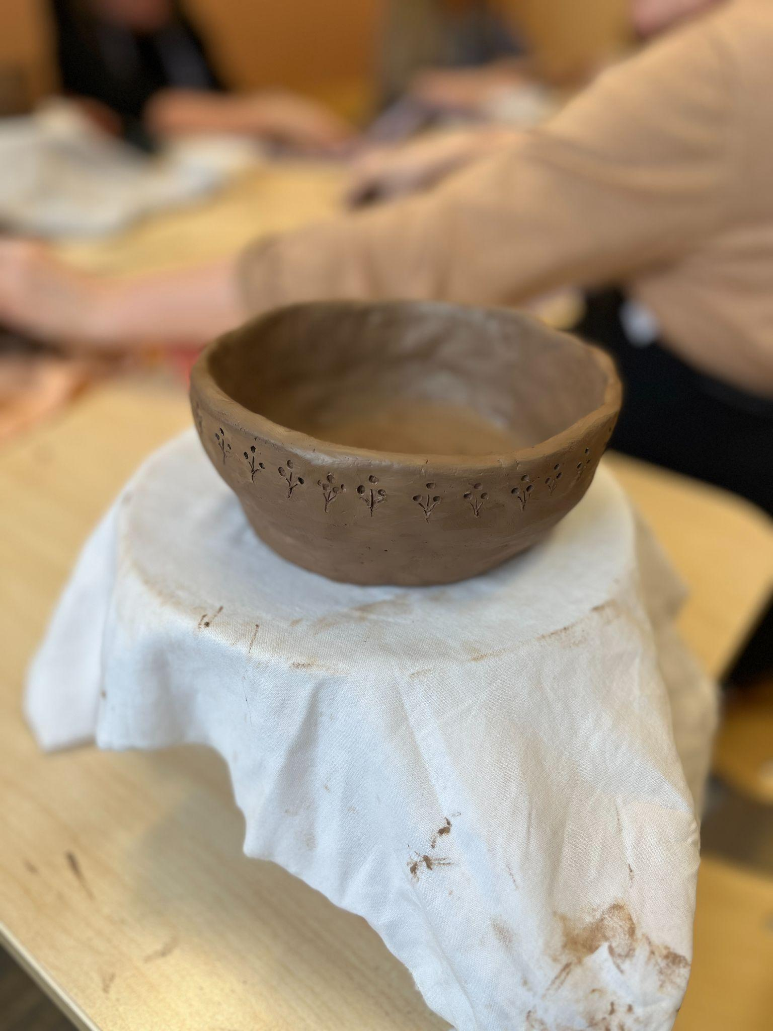
  Įvadas į molį
Pereinant nuo diskusijos prie praktinės pamokos dalies, nukreipkite grupę į dirbtuvių zoną. Pradėkite nuo šiandien naudotinos molio rūšies pristatymo ir trumpai paaiškinkite, kaip molis elgiasi (pvz., plastiškumas, džiūvimas, susitraukimas ir pan.).
Paaiškinkite, kad molis yra natūrali medžiaga, pagaminta iš smulkiagrūdės žemės, kuri sudrėgusi tampa plastiška, o išdegta – kieta. Yra įvairių molio rūšių, kiekviena turi savitas savybes:
Fajansas – žemo degimo molis (degimo temperatūra apie 950–1100 °C). Minkštas, akytas, paprastai raudonos arba gelsvos spalvos. Tinka pradedantiesiems.
Akmens masė – vidutinio ir aukšto degimo molis (degimo temperatūra 1200–1300 °C). Po degimo tvirta ir atspari vandeniui. Dažniausiai pilkos, rudos arba gelsvos spalvos.
Porcelianas – aukšto degimo molis, pagamintas iš kaolino (degimo temperatūra virš 1200 °C). Po degimo baltas, lygus ir permatomas. Sunku dirbti, bet rezultatai puikūs.
Pasirinkite molio rūšį, kuri tinka jūsų grupės poreikiams. Pradedantiesiems dažniausiai tinka molis.

Slide 8
  Pagrindiniai įrankiai
Parodykite ir paaiškinkite pagrindinių keramikos dirbinių ir molio dirbinių gamybai naudojamų įrankių funkcijas:
Ritininis – molio plokštelėms išlyginti
Ribų įrankiai (mediniai arba metaliniai) – gludinti ir formuoti
Modeliavimo įrankiai – drožimui ir detalėms
Adata – įpjauti ar pjauti
Kempinė – paviršių drėkinimui ir lyginimui
Slip konteineris – molio gabalėlių tvirtinimui (slip yra skystas molis, naudojamas kaip klijai)
Pjovimo viela – molio blokų pjaustymui
Leiskite dalyviams paimti įrankius į rankas ir išbandyti, kaip jie jais dirbti.
Prieš pradedant pagrindinę veiklą, pademonstruokite keletą pagrindinių technikų:
Molio ritinėjimas ir lyginimas
Paprastų formų kūrimas suspaudžiant arba susukant
Molio gabalėlių sujungimas su glazūra
Paprastos paviršiaus tekstūros pridėjimas
Demonstravimas turi būti trumpas ir įdomus. Įsitikinkite, kad visi jus mato, arba, jei grupė didelė, naudokite kamerą ir projektorių.

Slide 9







2023-1-EE01-KA220-ADU-000150753
Ačiū už jūsų dėmesį
Partneriai
Finansuoja Europos Sąjunga. Taiau išreikštos nuomonės ir požiūriai yra tik autoriaus (-ių) nuomonės ir požiūriai, kurie nebūtinai atspindi Europos Sąjungos ar Estijos nacionalinės agentūros nuomonę. Nei Europos Sąjunga, nei finansavimą skirianti institucija negali būti laikomos atsakingomis už juos.

